Slide 1
UML概述
PRD2018秋-G11小组
2018年9月30日
浙江大学城市学院

Slide 2
目录
1.1
什么是UML
1.2
UML的发展历程
UML概述
1.3
UML的特点
1.4
UML的概念模型
1.5
UML的视图
1.6
UML的图
1.7
系统开发阶段

Slide 3
1.1
什么是UML
统一建模语言(Unified Modeling Language)
是一种能够描述问题、描述解决方案、起到沟通作用的语言。通俗地说，它是一种用文本、图形和符号的集合来描述现实生活中各类食物、活动及其之间关系的语言。

Slide 4
1.1
什么是UML
统一建模语言(Unified Modeling Language)
为什么要建模？建模要达到的目的是什么？
建模的基本理由是：建模是为了能够更好地理解正在开发的系统。
1.模型有助于按照实际情况或按照所需要的样式对系统进行可视化。
2.模型能够规约系统的结构或行为。
3.模型给出了指导构造系统的模板。
4.模型对做出的决策进行文档化。

Slide 5
1.1
什么是UML
统一建模语言(Unified Modeling Language)
1.UML是一种用于可视化的语言
对有些事物用文字建模，对有些事物用图形建模，清晰的模型有利于交流
2.UML是一种可用于详细描述的语言
所建的模型是精确的、无歧义的和完整的
3.UML是一种用于构造的语言
用UML描述的模型可与各种编程语言直接相关联
4.UML是一种用于文档化的语言
需求、体系结构、设计、源代码、项目计划、测试、原型、发布

Slide 6
1.2
UML的发展历程
面向对象建模语言最早出现于70年代中期。20世纪90年代中期,出现了一批新方法,其中最引人注目的是Booch1993、OOSE和OMT-2等。Booch是面向对象方法最早的倡导者之一,他提出了面向对象软件工程的概念。
后来,Rumbaugh等人提出了面向对象的建模技术(OMT)方法,采用了面向对象的概念,并引入各种独立于语言的表示符。
Jacobson于1994年提出了OOSE方法,其最大特点是面向用例(Use-Case),并在用例的描述中引入了外部角色的概念。
此外,还有Coad/Yourdon方法,即著名的OOA/OOD,它是最早的面向对象的分析和设计方法之一。
1994年10月,GradyBooch和JimRumbaugh将Booch93和OMT-2统一起来,并于1995年10月发布了第一个公开版本,称之为统一方法UM0.8。1995年秋,OOSE的创始人Jacobson加盟到这一工作。经过三人的共同努力,于1996年6月和10月分别发布了两个新的版本,即UML0.9和UML0.91,并将UM重新命名为UML

Slide 7
1.3
UML的特点
标准建模语言UML的主要特点可以归结为以下三点：
(1)UML统一了 Booch、OMT和OOSE等方法中的基本概念和符号。
(2)UML吸取了面向对象领域中各种优秀的思想,其中也包括非OO方法的影响。
(3)UML在演变过程中还提出了一些新的概念。
因此也可以认为，UML是一种先进实用的标准建模语言，但其中某些概念尚待实践来验证，UML也必然存在一个进化过程。

Slide 8
1.4
UML的概念模型
UML的构造块：
UML的主要包括3种结构块（Building Blocks）
1.事物（Things）
2.关系（Relationships）
3.图（Diagrams）

Slide 9
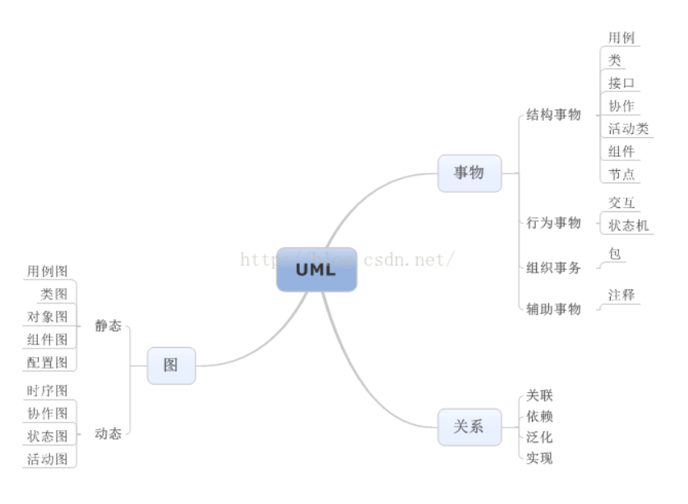
1.4
UML的概念模型
三者关系图：

Slide 10
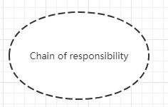
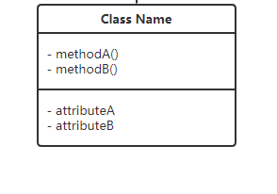
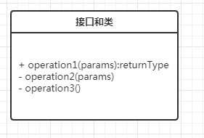
1.4
UML的概念模型
UML中的事物——结构事物（列举三个）
1.类（class）
2.接口（interface）
3.协作（collaboration）
协作定义了一个交互，它是由一组共同工作以提供某协作的角色和其他元素构成的群体，这些协作行为大于所有元素的各行为的总和。因此，协作有结构、行为和维度。一个给定的类可以参与几个协作
接口描述了一个类或构件的一个服务的操作集，接口仅仅是定义了一组操作的规范，它并没有给出这组操作的具体实现
类是对一组具有相同属性、方法、关系和语义的对象的描述。一个类实现一个或多个接口

Slide 11
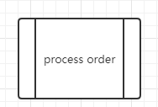


1.4
UML的概念模型
UML中的事物——行为事物
1.交互（interaction）
2.状态机（state machine）
3.活动（activity）
交互这样一种行为，他由在特定语境中共同完成一定特定任务的一组对象之间交换的消息组成。一个对象群体的行为或单个操作的行为可用一个交互来描述
状态机是这样一种行为，描述了一个对象或一个交互在生命期内响应事件所经历的状态序列。单个类或一组类之间协作的行为可以用状态机来描述。一个状态机涉及到一些其他元素，包括状态转换（发转换的事物）和活动（对一个转换的响应）
活动是这样一种行为，他描述了计算过程执行的步骤序列。注重的是步骤之间的流而不关心哪个对象执行哪个步骤。

Slide 12
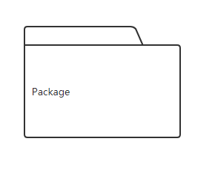
1.4
UML的概念模型
UML中的事物——分组事物
--分组事物是UML模型的组织部分，最主要的分组事物是包（package）
--包是把元素组织成组的机制
包是UML中唯一的组织机制
包可以拥有其他元素，这些元素可以是类、接口、构件、节点、协作、用例和图，甚至可以是其他包
一个包形成了一个命名空间。在一个包中同一种元素的名称必须是唯一的。不同种类的元素可以有相同的名称

Slide 13

1.4
UML的概念模型
UML中的事物——注释事物
注释事物是UML模型的解释部分。这些注释事物用来描述、说明和标注模型的任何元素。有一种主要的注释事物，称为注解（note）
注解是一个依附于一个元素或一组元素之上，对它进行约束或解释的简单符号

Slide 14
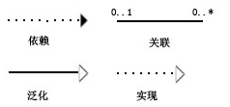
1.4
UML的概念模型
UML中的关系
1.关联关系
关联关系是一种结构化的关系，表示给定关联的一个类的对象访问另一个类的相关对象。在UML中通过一条实线表示这种关系。关联关系可以有方向表示关联在某一个方向被使用
2.依赖关系
两个对象之间如果一个对象发生变化另外的对象根据前者的变化而变化，所以两者之间具有依赖关系。在UML中通常用过一条带有箭头的虚线表示。
3.泛化关系
在UML中泛化关系定义个表示子类和父类之间的集成关系，比如：一个对象为哺乳动物，一个对象为狗，这两个对象之间具有泛化关系，狗具有哺乳动物的一些属性和方法。
4.实现关系
实现关系可以把类和接口、类和类之间进行连接起来，接口只是对行为的说明但不是结构。真正的实现通过一条带有箭头的空心实现来表示。

Slide 15
1.4
UML的概念模型
UML中的图
1.用例图
用例图表示了用例和参与者以及他们之间的关系。用例图中包含角色和用例以及两者之间的关系。
2.类图
类图表示了一组类、接口和协作以及他们之间的关系。
3.对象图
对象图展示了一组对象以及他们之间关系。用对象图说明类图中所反映的事务实力的数据和静态快照。
4.组件图
组件图又被称为构建图，组成部分有组件接口和组件之间的联系构成。组件可以是源代码、二进制代码或可执行程序。组件图表示系统中的不同物理部分之前的关系，表达的是系统代码本身之间的关系。

Slide 16
1.4
UML的概念模型
UML中的图
5.配置图
配置图表现了对运行时处理节点以及组件的配署。描述的是在软件完成之后如何部署局域网等硬件。
6.时序图
时序图显示的多个对象之间的动态的协作，对象之间通过发送信息建立通信的时候的时间顺序。
7.协作图
协作图在对一次交互中有意义的对象和对象之间的连接建模，强调收发信息对象组织结构，然后按照组织结构进行建模。
8.状态图
状态图战士了一个特定的对象的所有可能状态以及各种事件的发生引起的状态见的转移。通过状态图描述系统的动态视图。通过状态图可以描述用例实例的生命周期。
9.活动图
活动图是状态图中的一个辩题描述的是系统的一个活动到另外的一个活动的流程。

Slide 17
1.4
UML的概念模型
UML的规则
不能简单地把UML的构造块按随机的方式放在一起。像任何语言一样，UML有一套规则，这些规则描述了一个形式良好的模型看起来应该是什么样， UML有自己的语法和语义规则，用于：
①命名：为事物、关系和图起名。
②范围：给一个名称以特定含义的语境。
③可见性：怎样让其他人使用或者看见名称。
④完整性：事物如何正确、一致地相互联系。
⑤执行：运行或模拟动态模型的含义是什么。

Slide 18
1.4
UML的概念模型
UML中的公共机制
一、规约
提供了对构造块的语法和语义的文字叙述
二、修饰
UML表示法中的每个元素都有一个基本符号，可以把各种修饰细节加到这个符号上。
三、通用划分
1、对类和对象的划分
2、接口和实现的分离
3、类型和角色的分离
四、扩展机制
对UML图示符号的扩展。包括：构造型Stereotype-标注值Taggedvalue-约束Constraint.

Slide 19
1.5
UML的视图
UML语言中的视图大致分为如下5种：
1、用例视图。用例视图强调从系统的外部参与者（主要是用户）的角度看到的或需要的系统功能。
2、逻辑视图。逻辑视图从系统的静态结构和动态行为角度显示如何实现系统的功能。
3、组件视图。组件视图显示代码组件的组织结构。
4、并发视图。并发视图显示系统的并发性，解决在并发系统中存在的通信和同步问题。
5、配置视图。配置视图显示系统的具体部署。部署是指将系统配置到由计算机和设备组成的物理结构上。

Slide 20
1.5
UML的视图——用例视图
UML语言中的用例视图描述系统应具备的功能，也就是被成为参与者的外部用户所能观察到的功能。用例是系统的一个功能单元，可以被描述为参与者与系统之间的一次交互作用。参与者可以是一个用户或者另外一个系统。客户对系统要求的功能被当作多个用例在用例视图中进行描述，一个用例就是对系统的一个用法的通用描述。用例模型的用途就是列出系统中的用例和参与者，并显示哪个参与者参与了哪个用例的执行。用例视图是其他视图的核心，它的内容直接驱动其他视图的开发。

Slide 21
1.5
UML的视图——逻辑视图
逻辑视图描述用例视图中提出的系统功能的实现。与用例视图相比，逻辑视图主要关注系统内部，它既描述系统的静态结构（类、对象以及他们之间的关系），也描述系统内部的动态协作关系。系统的静态结构在类图和对象图中进行描述，而动态模型则在状态图、时序图、协作图以及活动图中进行描述。逻辑视图的使用者主要是设计人员和开发人员。

Slide 22
1.5
UML的视图——并发视图
UML语言中的并发视图主要考虑资源的有效利用、代码的并行执行以及系统环境中异步事件的处理。除了将系统划分为并发执行的控制以外，并发视图还需要处理线程之间的通信和同步。并发视图的使用者是开发人员和系统集成人员。并发视图由状态图、协作图、以及活动图组成。

Slide 23
1.5
UML的视图——组件视图
组件是不同类型的代码模块，它是构造应用的软件单元。组件视图描述系统的实现模块以及它们之间的依赖关系。组件视图中也可以添加组件的其他附加信息，例如资源分配或者其他管理信息。组件视图主要由组件图构成，它的使用者主要是开发人员。

Slide 24
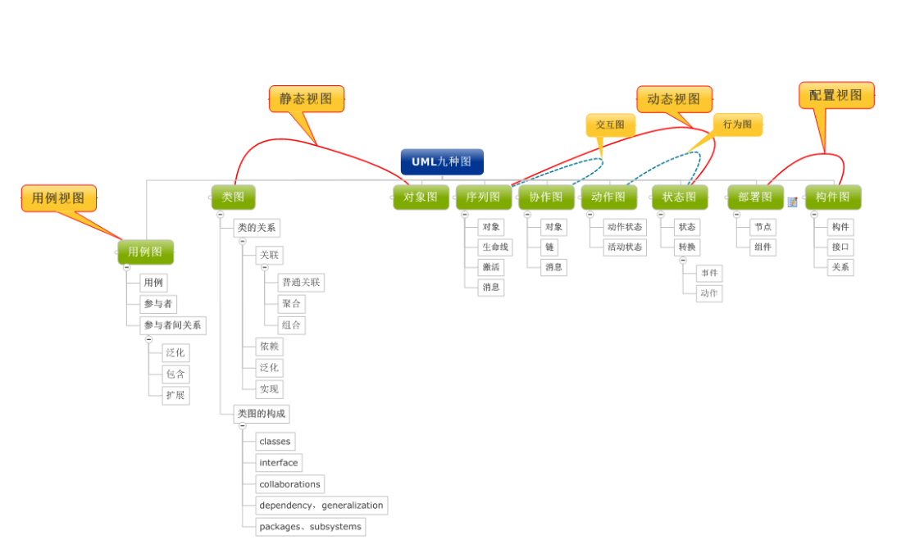
1.5
UML的视图——图的关系

Slide 25
1
用例图
1.6UML的图
2
类图
3
顺序图
4
通信图
5
状态机图
6
部署图

Slide 26
1
用例图
用例图描述的是参与者所理解的系统功能，主要元素是用例和参与者，是帮助开发团队以一种可视化的方式理解系统的功能需求。这时处于项目初始，分析用户需求的阶段，不用管怎么实现具体的功能，只要能向客户形象化的表述项目的功能就行。
用例图有四个部分：用例（Use Case), 参与者（Actor),系统边界，关系。

Slide 27
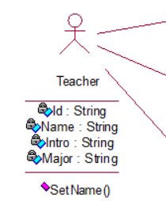
1
用例图
参与者（Actor)
参与者是与系统交互的人或物。首先当然包括我们的开发系统用户，除此之外，与我们开发的系统有关联的其他系统也算是参与者。
在UML图中我们用一个小人表示。

Slide 28
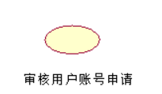
1
用例图
用例（Use Case)
用例是参与者可以感受到的系统服务或功能单元。我理解的就是用户可以使用我们开发的项目去做的任何事情
任何用例都不能在缺少参与者的情况下独立存在，同样，任何参与者也必须要有与之关联的用例。在UML图中我们用椭圆表示：

Slide 29
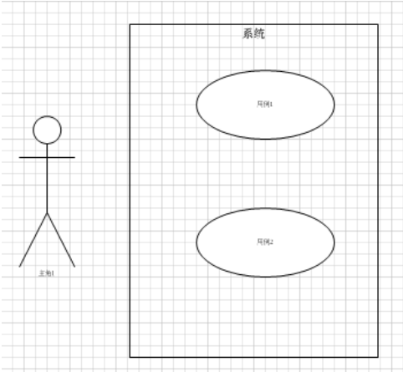
1
用例图
系统边界
指系统与系统之间的界限。把系统边界以外的同系统相关联的其他部分称为系统环境。
在UML图中我们用一个矩形表示。

Slide 30
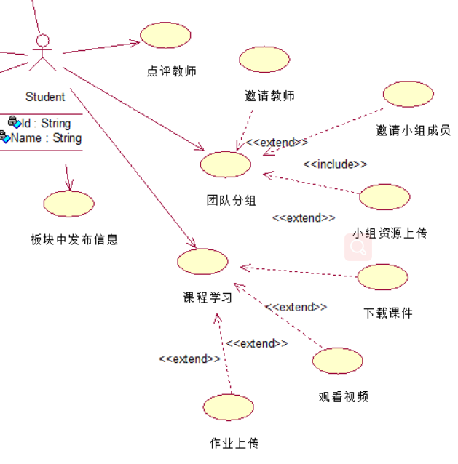
1
用例图
关系
用例图中的关系有4种：关联，泛化，包含和扩展。
关联：表示参与者和用例之间的交互。为通信途径，任何一方都可发送或可接收消息。
箭头指向：指向消息接收方。在UML中用直线表示

Slide 31
1
用例图
用例编号
用例名称
用例概述
范围
主参与者
次要参与者
项目相关人利益说明
前置条件
后置条件
成功保证
基本事件流 | 1、
 | 2、
扩展事件流 | 1、
 | 2、
子事件流
规则与约束
用例描述
用例图是对用例的简单描述
用例描述对各个用例的详细的文档解释

Slide 32
2
类图
类是对一组具有相同属性、操作、关系、语义的对象的抽象。
包括名称(Name)，属性(Attribute)，操作(Operation)。

Slide 33
2
类图
名称（唯一）
简单名：一个单独的名称 Teacher
全名：类名前面加上包的名称 Model：teacher
属性：
[可见性]属性名[：类型][=初始值][属性字符串]
private Name：String
操作：
[可见性][(参数表)][:返回类型][{属性字符串}]
Public Reg( ) :void

Slide 34
2
类图
类之间的关系
依赖关系
关联关系
泛化关系
实现关系

Slide 35
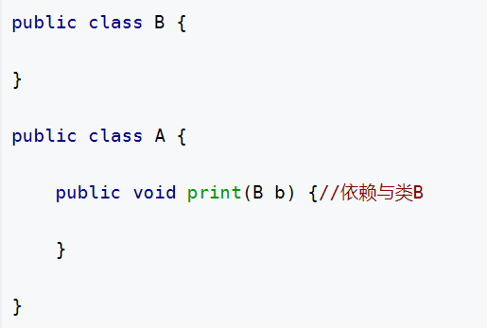
2
类图
依赖关系
可以理解为类A里面用到了类B，所以类A依赖于类B，这种关系是临时性的，很弱的一种关系。在代码上的表现为类B作为参数在类A当中使用。

Slide 36
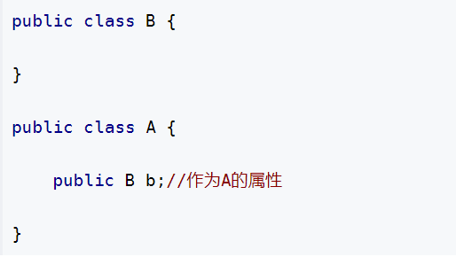
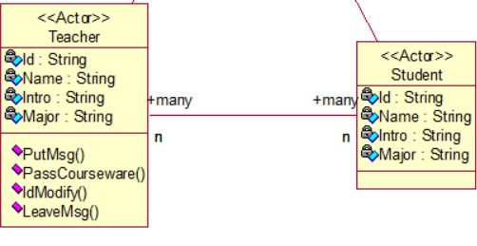
2
类图
关联关系
比依赖的关系要强，属于长期性的，双方的关系是平等的。在代码上的表现是类B作为类A的属性出现。

Slide 37
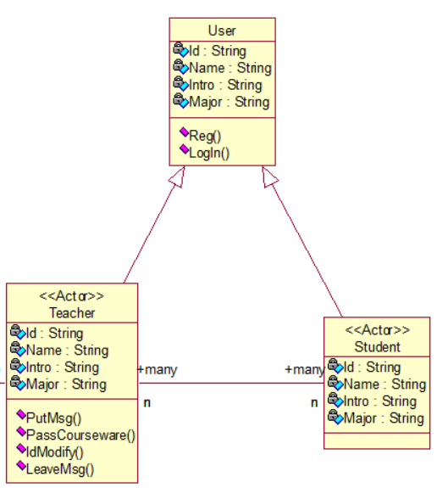
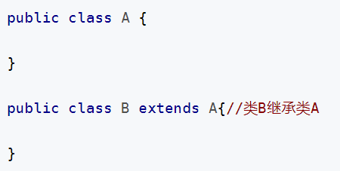
2
类图
泛化关系
是一种继承关系，表示一般与特殊的关系，它指定了子类如何特化父类的所有特征和行为。例如：老虎是动物的一种，即有老虎的特性也有动物的共性。

Slide 38
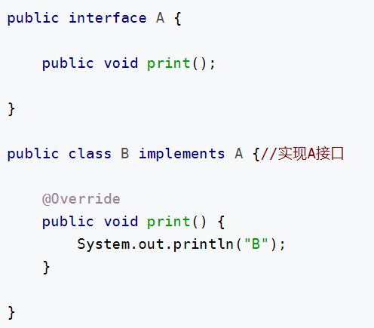
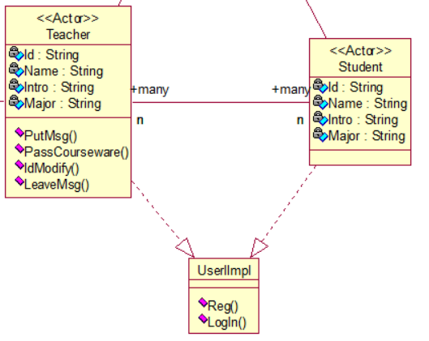
2
类图
实现关系
是一种类与接口的关系，表示类是接口所有特征和行为的实现.

Slide 39
3
顺序图
顺序图
是强调消息时间顺序的交互图，他描述了对象之间传送消息的时间顺序。
对用例进行时间上的细化分解。
基本内容
角色，对象，生命线，激活期，消息

Slide 40
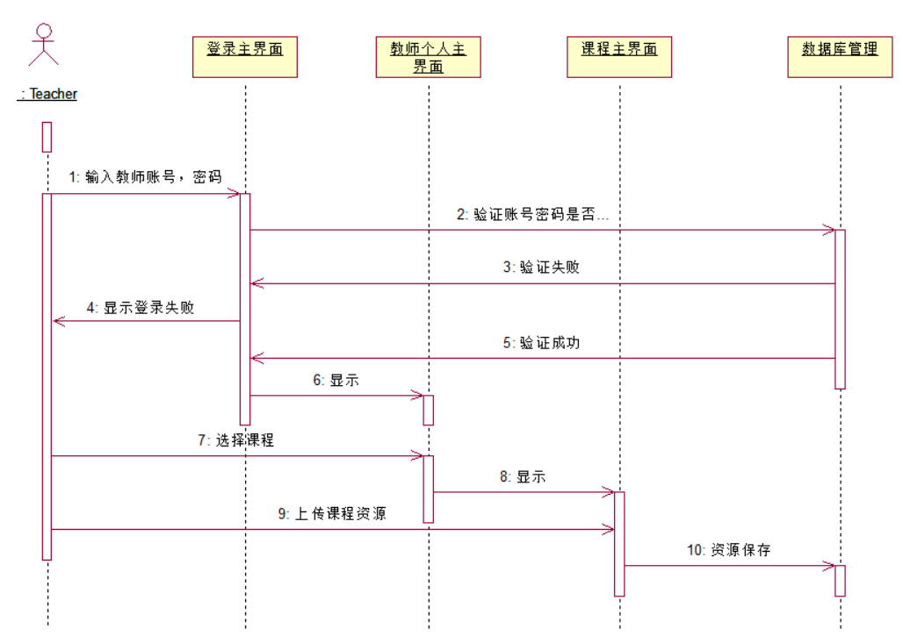
3
顺序图
教师上传课程资源顺序图

Slide 41
4
通信图
通信图
（也叫合作图，UML2.0之后不再用协作图的说法）是一种交互图，强调发送和接收消息的对象之间的组织结构。
通信图的基本内容
活动者，对象，链接，消息

Slide 42
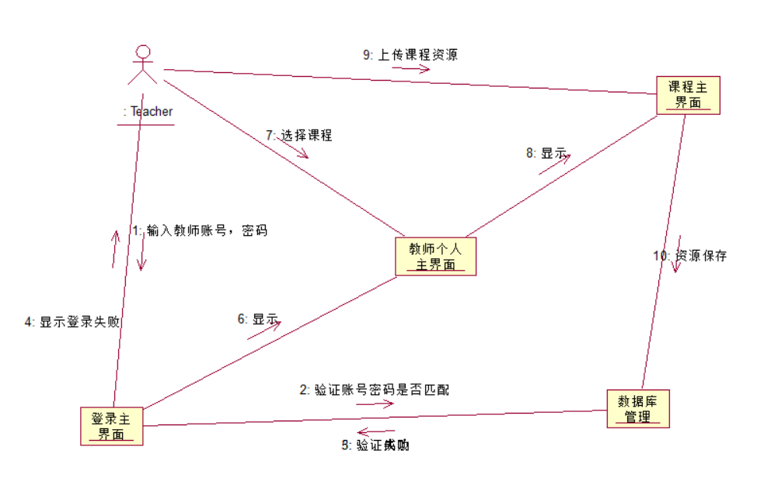
4
通信图
教师上传资源通信图

Slide 43
5
状态机图
状态机图
通过建立类对象的生存周期模型来描述对象随时间变化的动态行为。指在对象的生命周期中满足某些条件，执行某些活动或等待某些事件时的一个条件或状况。
状态机图的基本元素
状态（定义在生命周期的条件状况）
转换（状态之间的转移）

Slide 44
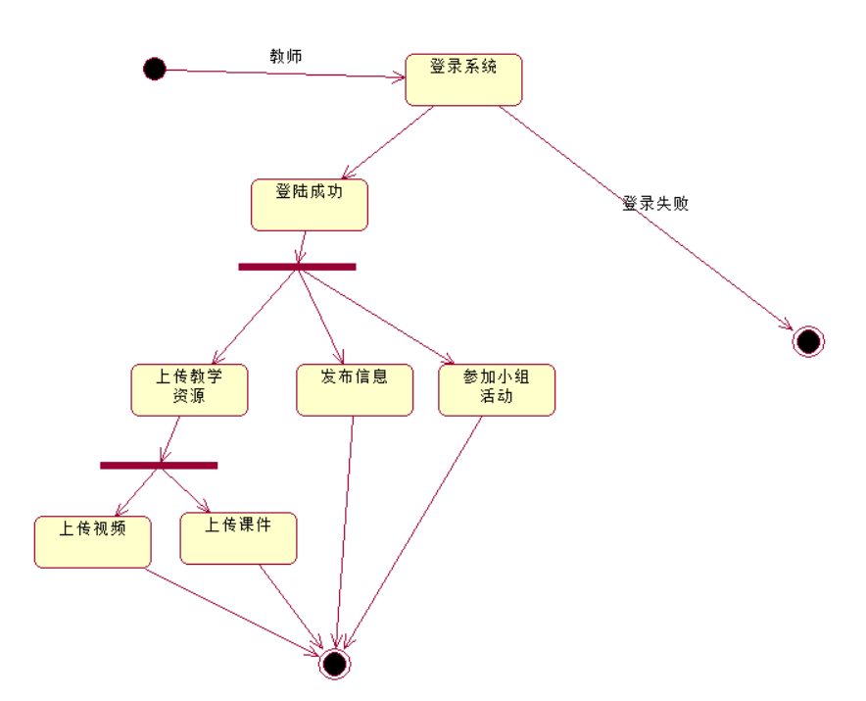
5
状态机图
教师的状态机图

Slide 45
6
部署图
部署图
用于静态建模，表示运行时过程结点、组件实例以及对象结构的图。可显示计算结点的拓扑结构，通信路径，结点上运行的软件，软件包含的逻辑单元等。
部署图的基本内容
结点，组件，关系

Slide 46
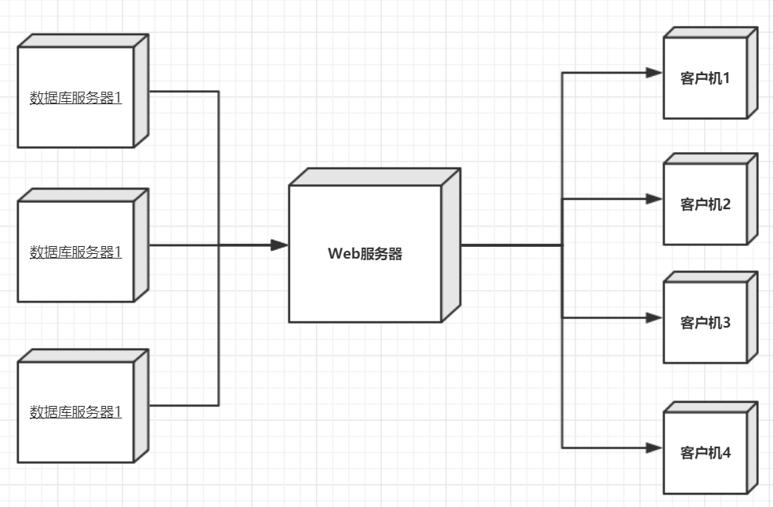
6
部署图
部署图显示网络的物理布局，系统中涉及的处理器、设备、连接和过程。处理器是网络中处理功能所在的机器，包括服务器和工作站，不包括打印机扫描仪之类的设备。处理器用来运行进程（执行代码）。一个项目只有一个部署图。

Slide 47
7
包图
（1）“包图”展现模型要素的基本组织单元，以及这些组织单元之间的依赖关系，包括引用关系和扩展关系在通用的建模工具中，一般可以用类图描述包图中的逻辑内容。
UI
System：Web：U
包图

Slide 48
1.7
系统开发阶段
系统开发共有五个阶段：
需求分析
需求分析的主要内容是了解客户的需求，分析系统的可行性，分析需求的一致性及正确性等。
系统分析
以系统的整体最优为目标，对系统的各个方面进行定性和定量分析。
系统设计
将需求转换为系统的重要过程。
程序实现
是通过程序语言，将所设计的内容转化为可以执行的软件系统。
测试阶段
对实现的程序代码模块进行检测，检验其功能是否正确。

Slide 49
1.7
系统开发阶段
系统开发共有五个阶段：
需求分析
需求分析的主要内容是了解客户的需求，分析系统的可行性，分析需求的一致性及正确性等。
系统分析
以系统的整体最优为目标，对系统的各个方面进行定性和定量分析。
系统设计
将需求转换为系统的重要过程。
程序实现
是通过程序语言，将所设计的内容转化为可以执行的软件系统。
测试阶段
对实现的程序代码模块进行检测，检验其功能是否正确。

Slide 50
1.7
UML在软件开发各个阶段的应用
经典的软件工程思想将软件开发分成5个阶段:可行性分析与项目开发计划、需求分析（系统分析）、系统设计、系统实现、测试、维护六个阶段。其中UML在各个阶段都有不同的应用，除了学习每种图的具体画法，还要注意学习UML图在软件开发过程中每个阶段的应用。
需求
--采用用例图描述需求。
分析
--采用类图描述静态结构
--采用顺序图、合作图、活动图、状态图描 述动态行为
设计
--采用类图、包，对类的接口进行设计
实现
--将类用某现象对象语言实现
继承与交付
--构件图、包、部署图
--单元测试——类图和类的说明书
--继承测试——类图、包、构件图、合作图
--系统测试——例图

Slide 51
提问
1. 系统开发共有五个阶段，它们分别是？
2. UML的图有哪些？请简要阐述
3. UML的关系有哪些？请简要阐述
4.什么是用例驱动模型
在一个用例驱动模型中，用例贯穿整个软件开发生命周期。使用用例来建立需求模型，然后使用需求分析阶段中使用的用例创建类图。还可以在软件开发生命周期的测试阶段使用用例生成测试用例，最后使用用例进行需求跟踪。

Slide 52
UML用户指南（第2版·修订版） | 作者:Grady Booch、 James Rumbaugh 、Ivar Jacobson 人民邮电出版社 2013年1月第1版
UML2基础、建模与设计教程 | 作者：杨弘平 等 清华大学出版社 2015年
https://blog.csdn.net/lihepeng007/article/details/49716551?utm_source=copy | 作者：特别爱学习的小学生 来源：CSDN 时间：2018-9-30
参考文献

Slide 53
黄为波 | 负责需求项目计划的修改，可行性分析报告补全。 | 9.4
苏雨豪 | 负责 1.7uml新特性ppt制作 | 9.3
陈子卿 | 负责1.1-1.3的PPT制作， 1.4 uml结构ppt的制作 | 9.6
蔡峰 | 负责uml视图ppt，uml系统开发阶段 | 9.2
江亮儒 | 负责uml的图ppt | 9.5
绩效考评与分工

Slide 54

汇报结束 感谢观看
PRD2018秋-G11小组
2018年9月30日
浙江大学城市学院

